Slide 1

程序设计基础训练课程
文件二进制存储
北京交通大学计算机科学与信息技术学院

Slide 2
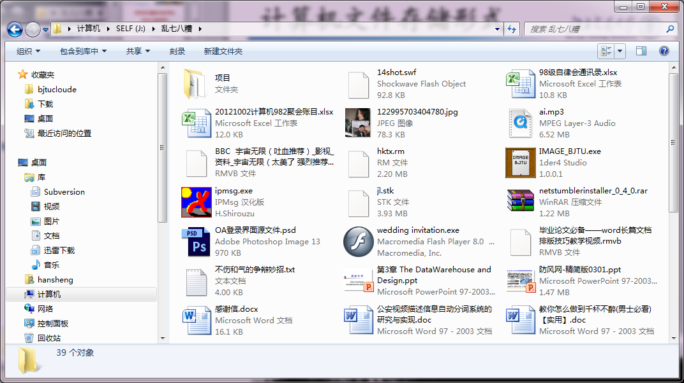
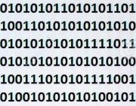

计算机文件存储形式
程序设计基础训练课程组

Slide 3


如何实现？
划分
解释
展现
程序设计基础训练课程组

Slide 4
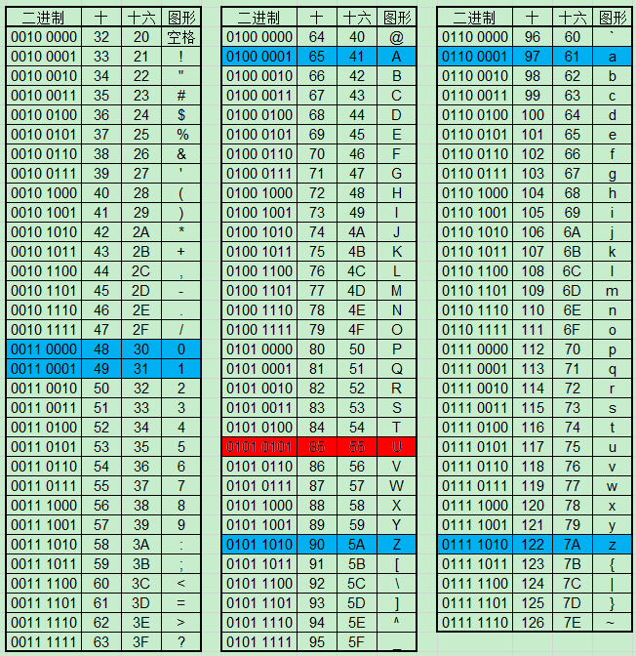
文本文件解析过程
查询ASCII编码表
U
展现
解释
0x55 = 85
划分
每8位二进制数为一个单元进行提取
程序设计基础训练课程组

Slide 5
文本文件解析过程
问题：
为什么以每8个字节为一个单元进行划分？
为啥是去查ASCII码表而不是去查新华字典？
ASCII（American Standard Code for Information Interchange，美国信息交换标准代码）是基于拉丁字母的一套电脑编码系统，主要用于显示现代英语和其他西欧语言。 ASCII是由美国国家标准学会(American National Standard Institute , ANSI )制定的，标准的单字节字符编码方案，用于基于文本的数据。起始于50年代后期，在1967年定案。它最初是美国国家标准，供不同计算机在相互通信时用作共同遵守的西文字符编码标准，它已被国际标准化组织（International Organization for Standardization, ISO）定为国际标准，称为ISO 646标准。适用于所有拉丁文字字母。
程序设计基础训练课程组

Slide 6
二进制文件
本质上讲，一切存储在硬盘上的文件都是二进制文件！
问题：
实验里要求大家存储的二进制文件与文本文件的区别是什么？
实验里的二进制文件可以以文本文件的方式打开么？
程序设计基础训练课程组

Slide 7
文本文件解析过程
记录条数
第一个三元组的第一个元素
解释
解释
0x55AB66AA
0xA555ED55
第一个三元组的第二个元素
划分
0x549D5E52
程序设计基础训练课程组

Slide 8
#include <stdio.h>
#include <time.h>
void WriteFile()
{
……
clock_t start,finish;
double TheTimes;
start=clock();
…… //将随机生成的数据从结构体数组中写入到文件
finish=clock();
TheTimes=(double)((finish-start)/CLOCKS_PER_SEC);
……
}

Slide 9
小结
1
硬盘上存储的所有文件都是二进制格式
2
不同的解释方式可以解析出不同的信息
3
生成文件时和读取文件时使用不同的解释方式，是不对的
4
程序员可以自定义的文件解释方式
程序设计基础训练课程组

Slide 10

希望同学们与老师一起
努力学习！
收获知识与成功体验！
谢谢！

